Slide 1
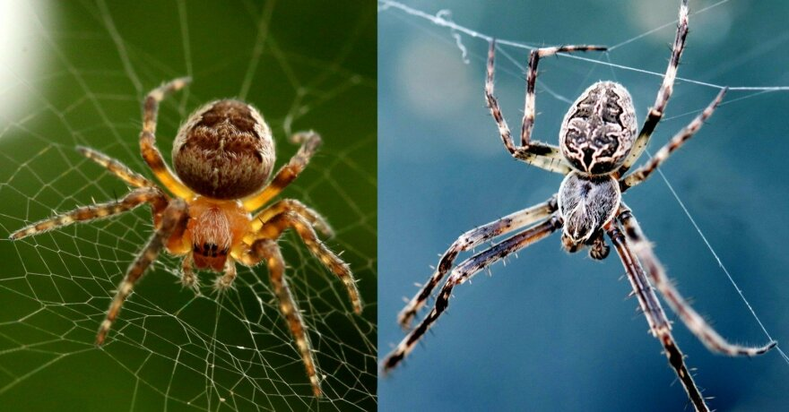
PENKTADIENIS
Labas rytas suraizgytas,
Voro kojom išrašytas.

Slide 2
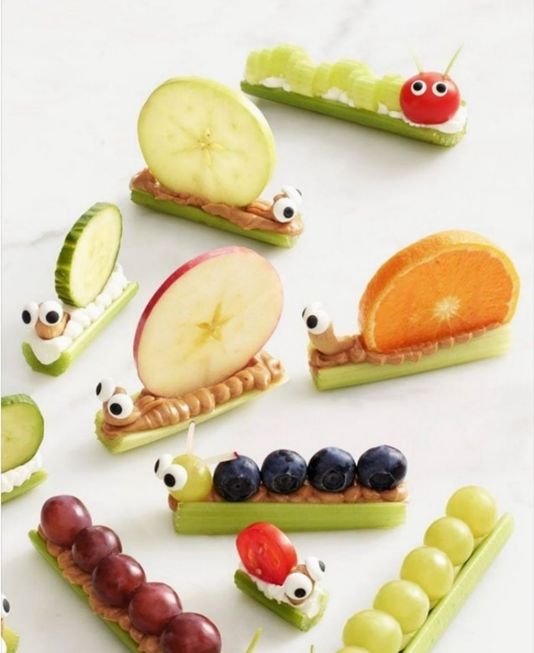
PASIGAMINKITE, VABALIUKŲ PUSRYTĖLIUS SU VISA ŠEIMA.

Slide 3
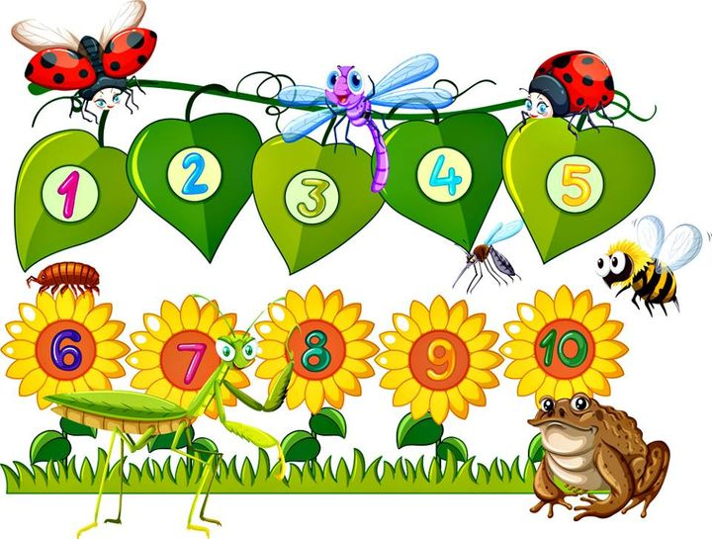
PRAKTINĖ UŽDUOTIS: SUSKAIČIUOK, KIEK VABALŲ GYVENA PIEVOJE?

Slide 4
MŪSŲ JAU IŠMOKTAS EILĖRAŠTIS APIE VORĄ (Pakartoti).
Man nepatinka voras, kodėl jis toks storas?
Turi aštuonias kojas ir maivos atsitojęs.
Namie, kampe ar kaime visur jį sutinku
Man jau ima baimė, gal aš jam patinku?
Ui! jei atvirai- tai voro aš labai bijau..
O gal su voru reiktų , tiesiog susidraugauti!!

Slide 5
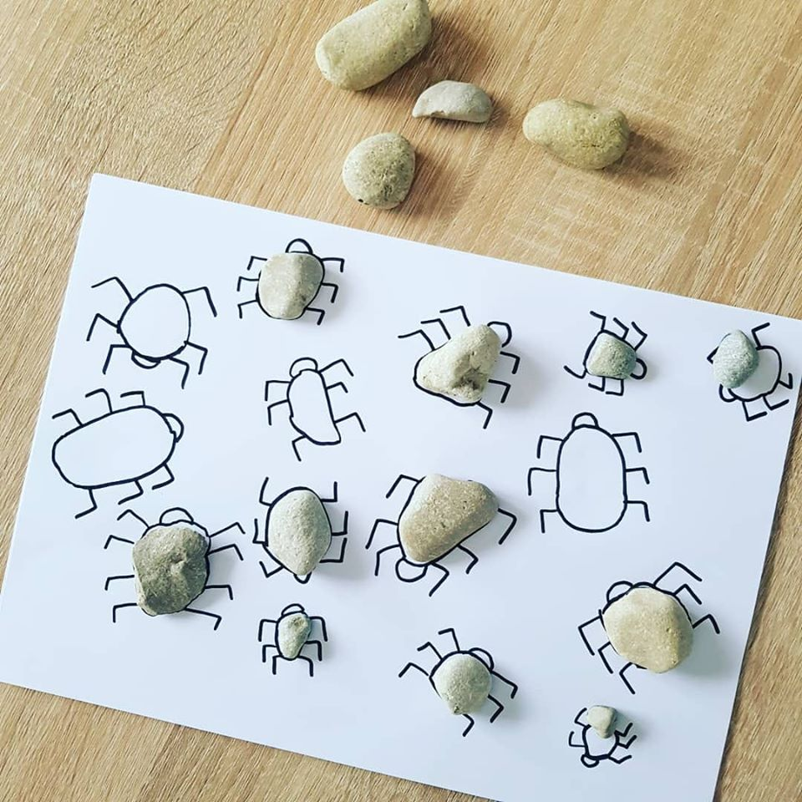
Smagus ŽAIDIMAS - tyrinėjimUI, kūrybiškumUI, SKAIČIAVIMUI LAVINTI. 1. Voriukai turi aštuonias kojas 2. vabaliukai tik šešias

Slide 6
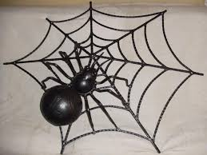
IEŠKOKIME VORIUKŲ IR JO DRAUGŲ: BITUČIŲ, BORUŽĖLIŲ, DRUGELIŲ, SKRUZDĖLIUKŲ, GRAŽIOJE PAVASARIŠKOJE GAMTOJE
Parengė: mokytojos – Aida Balsevičienė ir Virginija Karpavičienė.
grupė ,,Lašeliai‘‘.

Slide 7
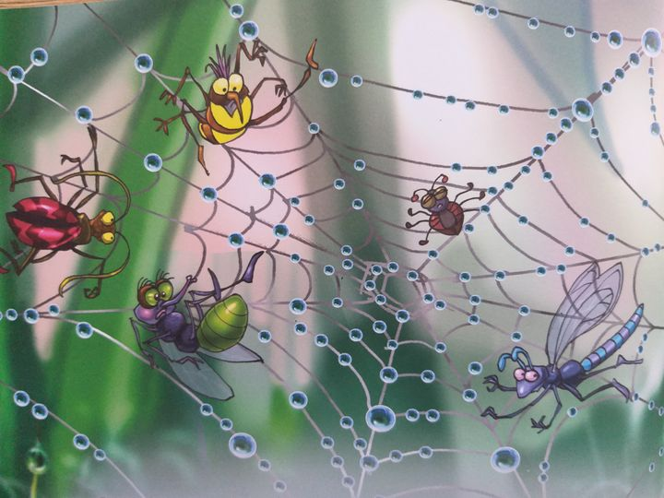
GERŲ ĮSPŪDŽIŲ IR GERO SAVAITGALIO!

